Slide 1



Modelovanie v elektroenergetike
Vypracoval: Bc. Pavol Bartko

Slide 2
Analyzujte a popíšte 3-fázové výkonové meniče.
Nakreslite schému zapojenia 3-fázového neriadeného usmerňovača s filtráciou vyšších harmonických sieťového prúdu.

Slide 3
FILTRE VYŠŠÍCH HARMONICKÝCH POUŽITÝCH V ELEKTRICKOM ROZVODE
Prvky elektrických zariadení s nelineárnou charakteristikou
u(t) = f(i(t)) spôsobujú v elektrických sieťach deformáciu pôvodne čisto sínusových priebehov prúdov a napätí. Tieto deformované priebehy prúdov a napätí môžu rušivo pôsobiť na prevádzku ostatných spotrebičov a majú i nežiaduci vplyv na napájaciu elektrickú sieť. Harmonickou analýzou je možné zistiť jednotlivé vyššie harmonické, ktorých pôvodcom je prevádzka prvkov so spomínanou nelineárnou charakteristikou. Aby sa zamedzilo ich škodlivému pôsobeniu, osadzujú sa do ich blízkosti filtre. Filtre tvoria tlmivky a kondenzátory, radené paralelne (pásmová zádrž), alebo sériovo (pásmová priepusť).

Slide 4
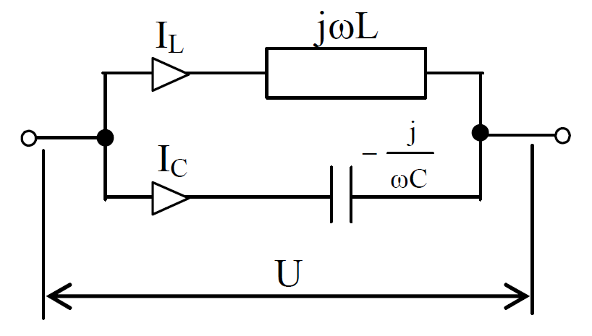
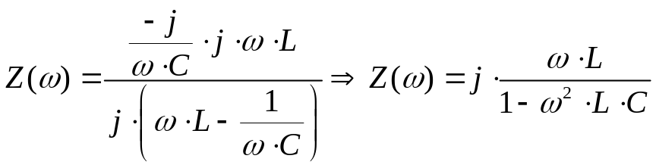

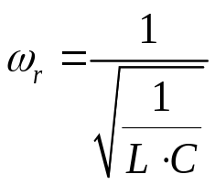


PÁSMOVÁ ZÁDRŽ
Pre analýzu pásmovej zádrže uvažujeme, že tlmivka s konštantnou indukčnosťou L a kondenzátor C sú ideálne prvky. Výsledná impedancia zapojenia bude pri uhlovej frekvencii ω rovná:
To znamená, že zádrž neprepustí prúdy s rezonančnou uhlovou frekvenciou. Pri uvažovaní reálnej indukčnosti a kondenzátora, hodnota impedancie pri rezonančnej frekvencii nebude nekonečná, ale na druhej strane, bude dostatočne veľká.
Pre rezonančnú uhlovú frekvenciu platí:
,takže:
Pri rezonančnej uhlovej frekvencii platí:

Slide 5
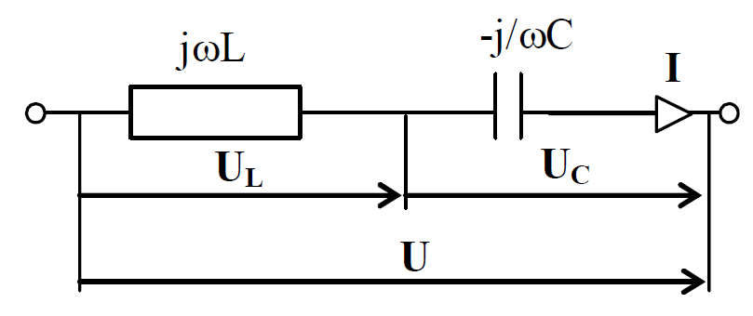
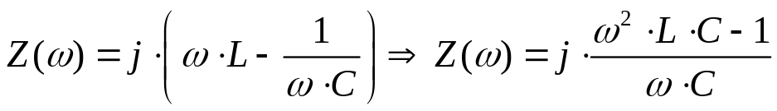


PÁSMOVÁ PRIEPUSŤ
Pre kvalitatívny rozbor opäť uvažujeme, že tlmivka i kondenzátor sú ideálne prvky. Výsledná impedancia pre uhlovú frekvenciu ω bude podľa obrázka daná vzťahom:
Pri rezonančnej frekvencii má byť Z(ω)= 0. Potom platí:
,takže:
To znamená, že priepusť s rezonančnou frekvenciou znamená pre prúdy dokonalý skrat. V skutočnom filtri, vplyvom rezistancie tlmivky a konduktancie kondenzátora, sa nedosiahne nula, ale určitá malá hodnota.

Slide 6
Menič
Základné rozdelenie meničov - podľa druhu prúdu, ktorý sa privádza na vstup a ktorý sa privádza na výstup.
Spracováva elektrický príkon zo vstupu (zdroj elektrického výkonu, elektrická sieť, akumulátor, ultrakapacitor) na výstupe (záťaž), ktorá má elektrický výkon a požadované elektrické parametre. Menič obsahuje jednu alebo viac elektronických spínacích súčiastok, transformátorov alebo filtrov.
Vstup/Výstup | Jednosmerný prúd (DC) | Striedavý prúd (AC)
Jednosmerený prúd (DC) | Jednosmerný menič (DC convertor) | Striedač (invertor)
Striedavý prúd (AC) | Usmernovač (rectifier) | Striedavý menič (AC convertor)

Slide 7
Základné funkcie meniča
Premena - výkonová časť
  usmerňovanie AC/DC
  inverzie (striedanie) DC/AC
  premena DC/DC, AC/AC
Riadiaca funkcia
  Na rôzne miesta meničov sú pripojené snímače, riadiaci obvod alebo počítač, ktorý daný signál spracováva a upravuje a teda riadi výstupnú veličinu metódou spätnej väzby.
  Zmena parametrov na základe požiadavky obsluhy.
  Núdzové riadiace funkcie v prípade, že dôjde k vybočeniu niektorých parametrov mimo stanovené medze.
  Úprava
  zaistenie elektromagnetickej kompatibility
  istenie proti prepätiu alebo nadprúdu

Slide 8
Riadené a neriadené meniče
Neriadené
Parametre výstupu sú určené parametrami zdroja (napätie, prúd, frekvencia, tvar, výstupná impedancia), a topológiou meniča.
Jednoduchá topológia
Riadené
Obsahujú riadené prvky, ktoré riadia parametre na výstupe, regulujú so spätnou väzbou alebo podľa vopred pripraveného programu.
Zložitejšia topológia a riadiace elektronické obvody

Slide 9
TROJFÁZOVÉ VÝKONOVÉ MENIČE V ATPDraw
Analýza obvodov výkonových meničov prináša v dôsledku opakovaného spínania a v dôsledku javov spojených so spínaním, množstvo rôznych komplikácií, ktoré obmedzujú použitie matematických analýz.
Našťastie, v dnešnej dobe existujú výpočtové programy ako EMTP a PSPICE, ktoré umožňujú úspešne realizovať presné výpočty pri riešení daného problému.

Slide 10
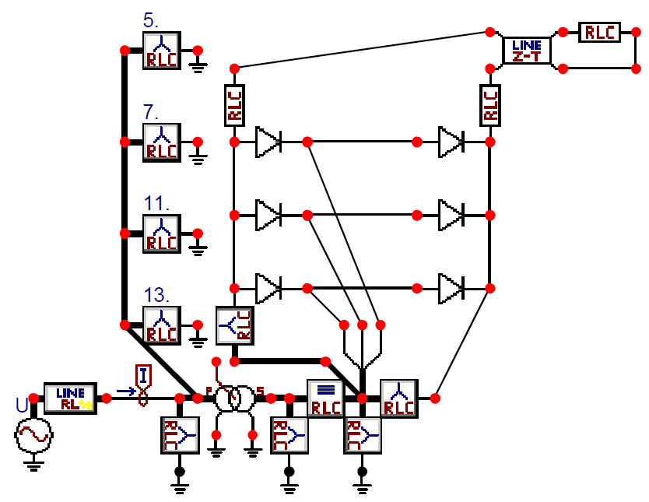
Schéma trojfázového neriadeného usmerňovača s filtráciou vyšších harmonických sieťového prúdu

Slide 11
Schéma trojfázového neriadeného usmerňovača s filtráciou vyšších harmonických sieťového prúdu
Pri použití tyristorov v riadenom usmerňovači by sa privedenie impulzu na riadiacu elektródu tyristora realizovalo riadiacim systémom TACS.
Bez použitia filtra má sieťový prúd prakticky rovnaký priebeh ako prúd do usmerňovača. Vplyv filtra vyšších harmonických sa dá posúdiť z obsahu vyšších harmonických. S použitým filtrom je najvyššia úroveň pri 5. harmonickej 5 %, vzhľadom k prvej harmonickej, zatiaľ čo bez filtra bola pri 5. harmonickej hodnota 16 % a pri 7. harmonickej 8 %. Na eliminovanie vplyvu vyšších harmonických sa okrem filtrácie používajú tiež viacfázové zapojenia usmerňovačov.

Slide 12
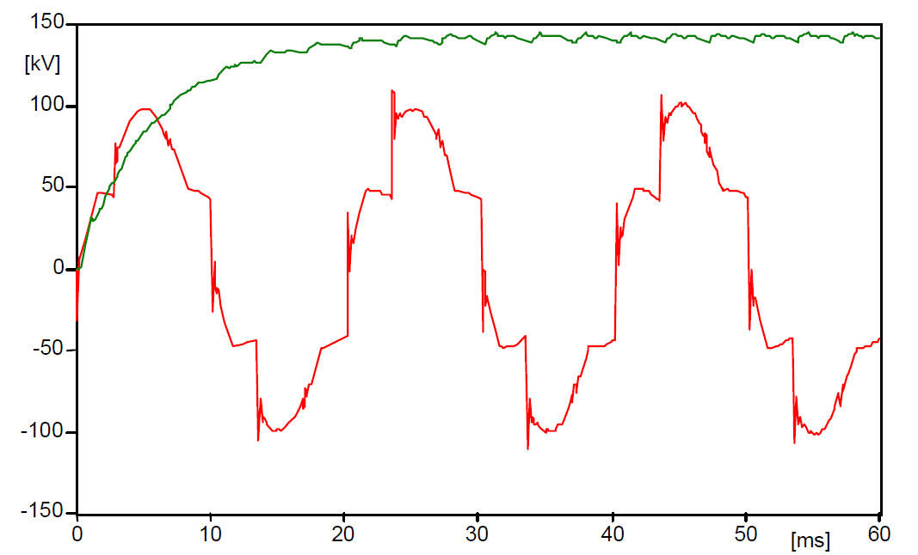
Obrázok ukazuje jednosmerné napätie na záťaži a priebeh napätia fázy A na vstupe do usmerňovača.

Slide 13
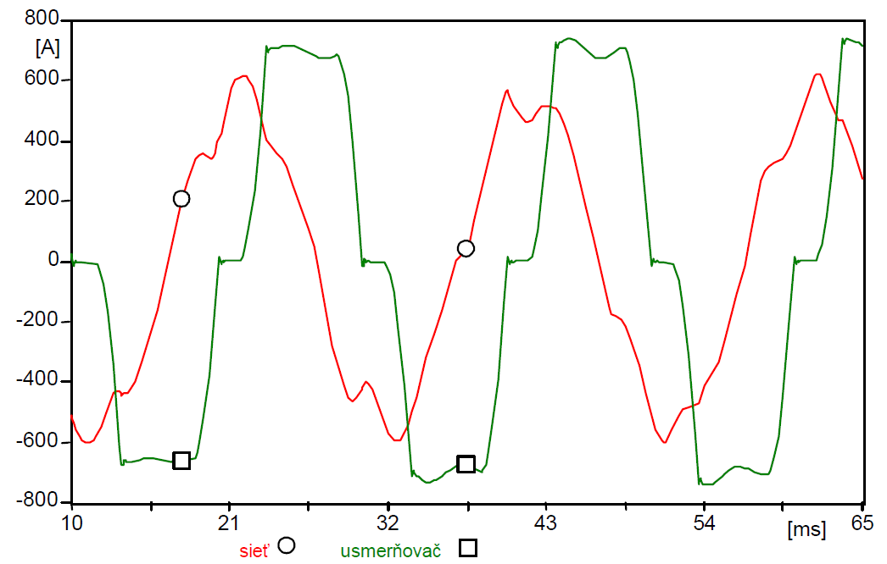
Na obrázku je primárny prúd a prúd tečúci z fázy A do usmerňovača.

Slide 14
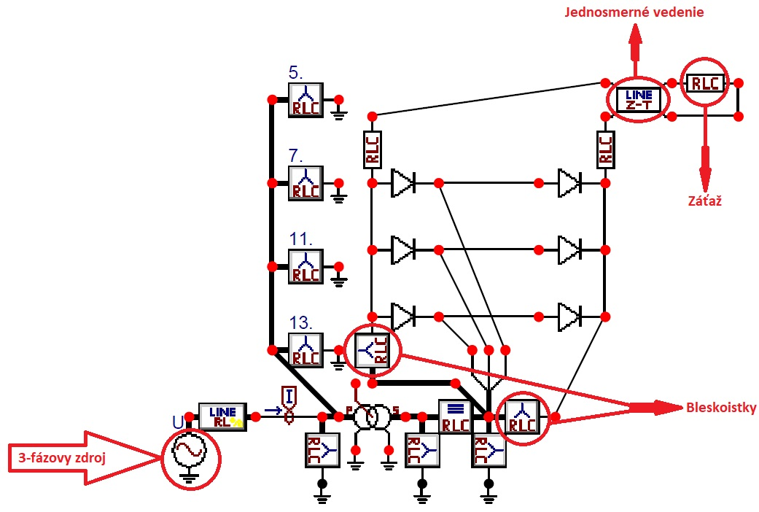


Slide 15
JEDNOSMERNÉ VEDENIE
Použitie jednosmerných vedení v elektrizačných sústavách v poslednej dobe našlo uplatnenie najmä pre:
prepojenie dvoch sústav s rôznymi frekvenciami ako jednosmerné spojky,
reguláciu prenášaného výkonu medzi sústavami,
prenos veľkých výkonov na veľké vzdialenosti,
dlhé podmorské káblové vedenia,
zvýšenie prenosovej schopnosti sústavy, ktorej prenosová schopnosť je
obmedzená stabilitou paralelného chodu generátorov.
Bleskoistka
Bleskoistka chráni elektrické zariadenia pred prepätím vyšším, než je schopná izolácia zariadení vydržať. Za prepätie môžeme považovať napätie (U), ktoré je oproti menovitému napätiu (U_{n}) dvojnásobné. Prekročenie menovitej hodnoty napätia U_{n} o 10÷20 % je považované za normálny prevádzkový stav. Nastavená ochranná hladina, kedy prepäťová ochrana začne obmedzovať napätia priechodom vnútorného prúdu, musí byť nižšia, ako izolačná hladina zariadenia.

Slide 16
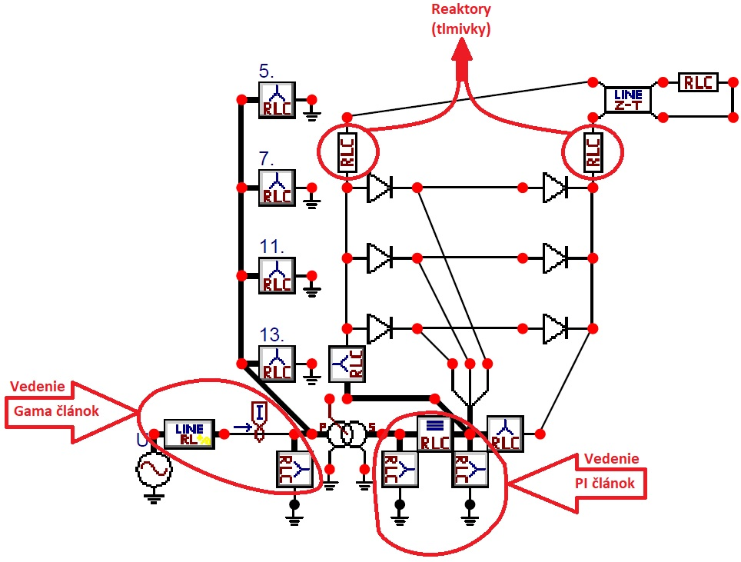

Slide 17
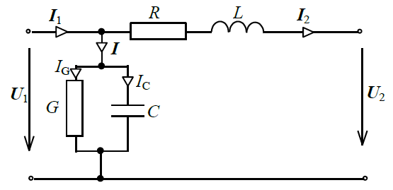
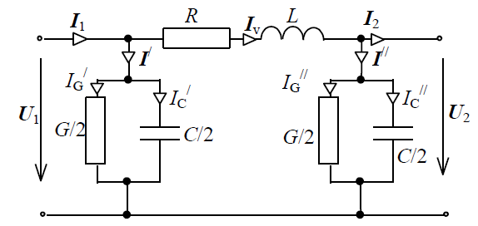
Gama článok
Gama článok vykazuje najmenšiu presnosť medzi používanými náhradnými článkami. Postačuje pre výpočty vzdušných vedení do cca 100 km a káblových vedení do cca 25 km.
Pri tomto článku je celková priečna admitancia vedenia sústredená na začiatku a celková pozdĺžna impedancia na konci vedenia.
PI článok
PI článok poskytuje dostatočné presné výpočty pre vonkajšie vedenia do 300 km a káblové vedenia do 100 km.
Pozdĺžna impedancia je celá sústredená v strede vedenia a polovičné veľkosti priečnej admitancie sú sústredené na koncoch (začiatku a konci) vedenia.

Slide 18
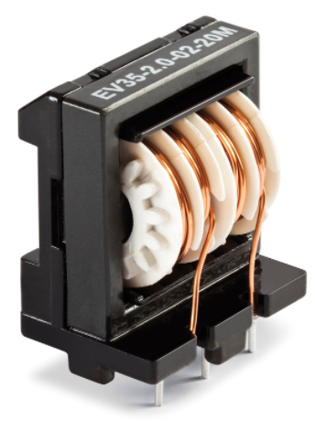
Tlmivka
Tlmivka je cievka v tvare valca alebo prstenca určená na odfiltrovanie signálov vyšších frekvencií v elektrickom obvode, pričom prepúšťa signály omnoho nižších frekvencií a jednosmerný prúd (s malým odporom). Ak je v osi cievky uložené feromagnetické jadro, jej charakteristika je nelineárna. Bez feromagnetického jadra sa správa lineárne.
Obvyklé požiadavky na tlmivku:
            Minimálny elektrický odpor vodiča
            Minimálna parazitická kapacita (vodiča, kontaktov)
Reaktancia tlmivky je X_{C} = j⋅ω⋅L⋅C = j⋅2⋅π⋅f⋅L⋅C

Slide 19
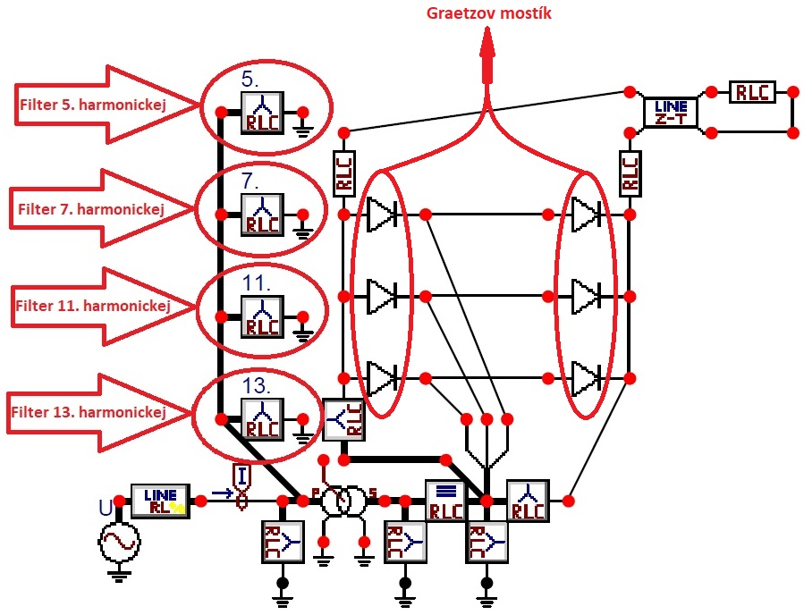

Slide 20
Filter
Hlavnou úlohou filtra je, aby sa do sústavy dostal čo najmenší prúd vyššej harmonickej.
Graetzov mostík
Usmerňovač v mostíkovom zapojení je v podstate sériové zapojenie dvoch uzlových usmerňovačov (ako je vidieť na predchádzajúcom obrázku). Z obrázka je zrejmé, že prúd prechádza jednotlivými fázami v oboch smeroch. Ďalej je z obrázka jasné rozdelenie diód do dvoch skupín. Jedna skupina je vytvorená diódami, pripojenými k zdroju svojimi katódami, preto ju nazývame katódovou skupinou. Druhá skupina je tvorená diódami pripojenými k zdroju svojimi anódami, čiže sa jedná o anódovú skupinu.

Slide 21
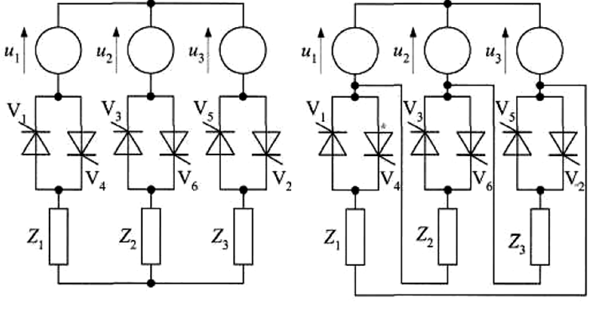
Trojfázový striedavý menič napätia
Trojfázové striedavé meniče napätia sa v praxi používajú na riadenie primárneho napätia vinutia transformátora. Záťaž transformátora môže byť zapojená do Y alebo D
Zapojenie do Y
Zapojenie do D

Slide 22
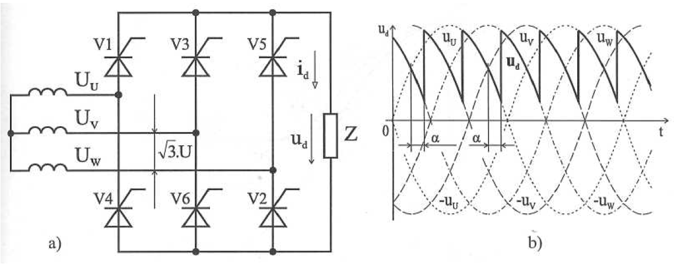
Trojfázový striedavý menič napätia
Zapojenie trojfázového mostíkového usmerňovača

Slide 23
Vlastnosti striedavých meničov napätia
Významnou nevýhodou meničov voči transformátorom je galvanické spojenie vstupu a výstupu.
Na výstupe poskytujú značne neharmonické napätie a pri obvyklých záťažiach umožňujú napätie len znižovať.
Podmienkou správnej činnosti striedavého meniča je, že nesmie na záťaž vytvárať jednosmernú zložku napätia.
V dôsledku používania fázového riadenia sa menič vyznačuje významným odberom jalového výkonu (Q) zo siete.

Slide 24
Usmerňovače
Usmerňovače sú meniče, ktoré slúžia na premenu energie striedavého prúdu na energiu jednosmereného prúdu.
Sú najstarším typom meničov.

Slide 25
Rozdelenie usmerňovačov
Podľa počtu fáz:
  Jednofázový
  Trojfázový
  Viacfázový
Podľa spôsobu riadenia:
  Neriadený
  Riadený
    poloriadený
    plnoriadený
Podľa priebehu usmerneného napätia:
  Jednoimpulzový
  Dvojimpulzový
  Trojimpulzový
  Šesťimpulzový
  P-impulzový
Podľa spôsobu komutácie:
  So sieťovou komutáciou
  S vlastnou komutáciou
Podľa spôsobu zapojenia
  V uzlovom zapojení
  V mostíkovom zapojení
Podľa pracovných stavov:
  Jednokvadrantový
  Dvojkvadrantový
    s rezerváciou napätia
    s rezerváciou prúdu
  Štvorkvadrantový

Slide 26
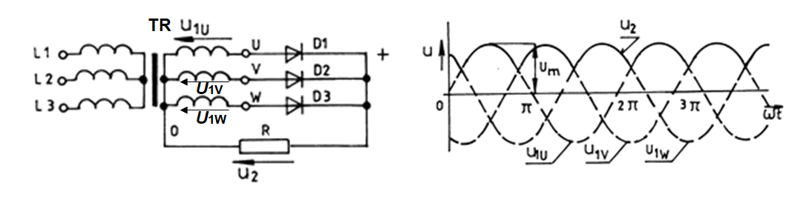
Trojfázový uzlový usmerňovač
Ak je k dispozícií trojfázová sieť, využívajú sa prevažne trojfázové usmerňovače, lebo ich výstupné napätie je zvlnené menej, než pri jednofázových usmerňovačoch. Trojfázový uzlový usmerňovač vytvára usmernené napätie z troch fáz napätia. Trojfázové uzlové usmerňovače boli výhodné v ére ortuťových usmerňovačov, vďaka možnosti realizácie spojenia s jednou spoločnou elektródou. V súčasnosti sa príliš nevyužívajú.

Slide 27
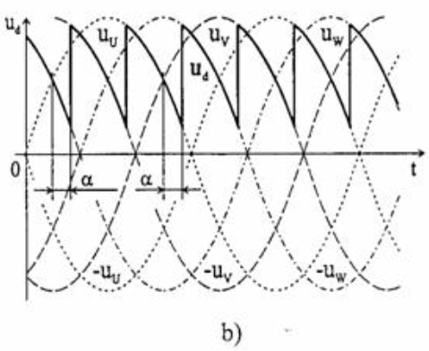
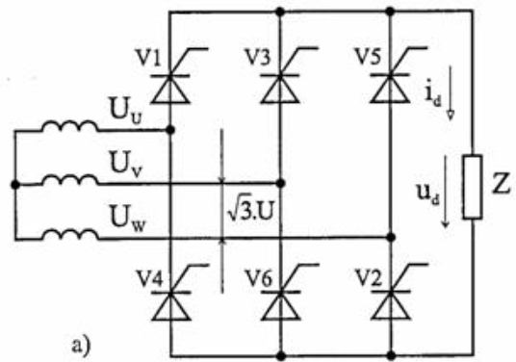
Trojfázový mostíkový usmerňovač
V trojfázových napájacích sústavách sa jedná o najčastejšie používané zapojenie. Trojfázový mostíkový usmerňovač vytvára usmernené napätie zo šiestich sínusových priebehov z troch združených napájacích napätí s efektívnou hodnotou U a troch sínusových napätí posunutých oproti združeným napätiam o 180°.

Slide 28
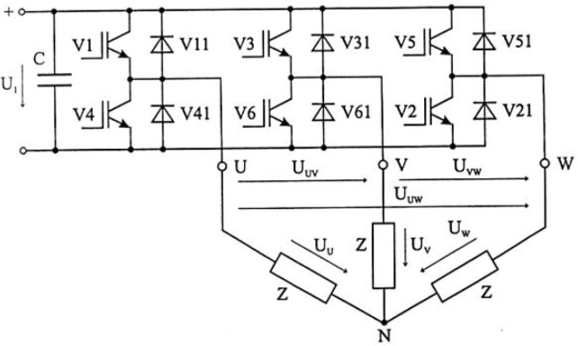
Trojfázový striedač
Na výstupe striedača je formovaná trojfázová sústava napätí s premenlivou frekvenciou a efektívnou hodnotou základnej harmonickej. Napätia U_{UV}, U_{UW} a U_{VW} sú združené, napätia U_{U}, U_{V} a U_{W} sú fázové. Ak si odmyslíme jednu fázu, môžeme sa na združené napätia pozeraťako na napätie na výstupe jednofázového striedača a obvodové vlastnosti sú teda rovnaké. Na rozdiel od jednofázového striedača je však nutné pri vyšetrovaní pomerov v každej vetve striedača vziať do úvahy stav zvyšných dvoch vetiev.

Slide 29
Porovnanie zapojení usmernovačov
Mostíkové zapojenie:
  Využíva obe polarity napájacieho napätia
  Napájací transformátor môže mať ľubovoľné zapojenie sekundárneho vinutia
  Nie je potrebne vyvádzať stred vinutia
  Pre funkciu mostíkového usmerňovača nie je transformátor nevyhnutný
  Väčší počet súčiastok
Uzlové zapojenie:
  Využíva jednu polaritu napätia
  Napájací transformátor nemôže mať ľubovoľné zapojenie sekundárneho vinutia
  Je potrebné vyvádzať stred vinutia
  Je potrebný transformátor
  Menší počet súčiastok

Slide 30
Ďakujem za pozornosť

